Slide 2
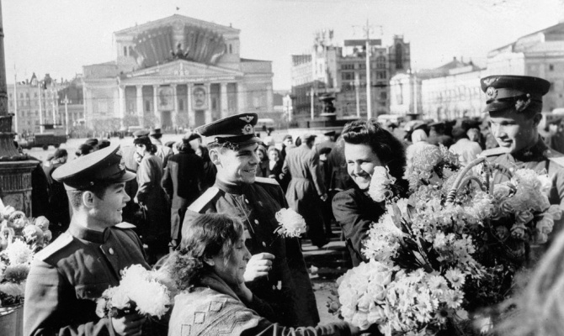
Нас с вами не было на свете,
Когда весной, давным-давно,
Весть о великой о Победе
Влетала в каждое окно!

Slide 3
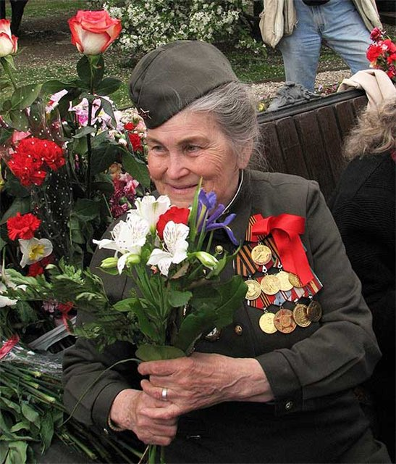
Зажигаются радостью лица
В это светлое майское утро!
За окном заливаются птицы,
Отливает листва перламутром.

Slide 4
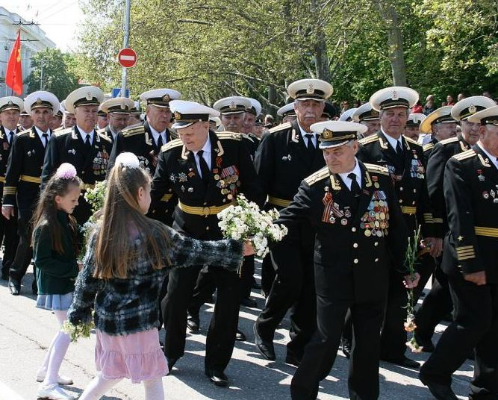
Ветеранам мы дарим гвоздики,
Вспоминаем отважных бойцов.
Не забудем мы подвиг великий
Наших дедов и наших отцов.

Slide 5
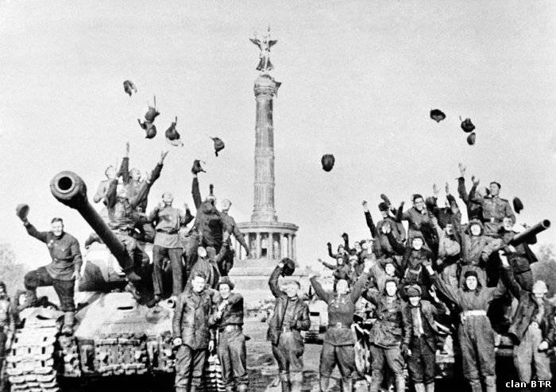

Slide 6
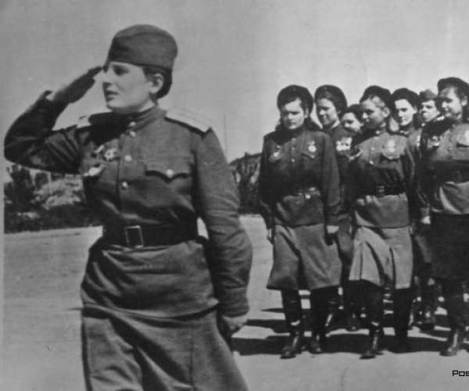

Slide 7
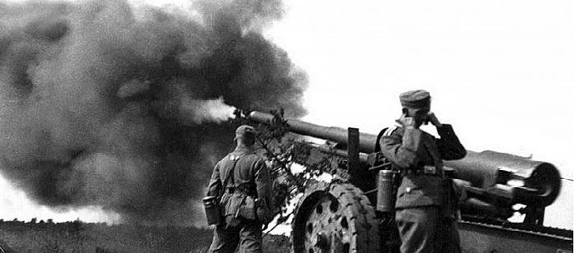
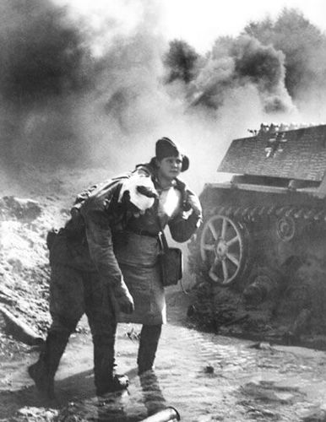
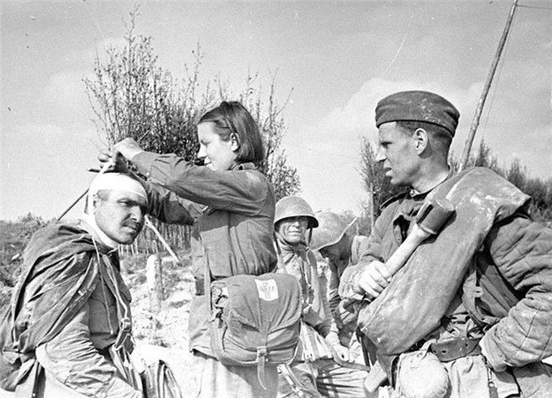
Пушки грохочут, пули свистят,
Ранен осколком снаряда солдат.
Шепчет сестричка: «Давай поддержу,
Рану твою перевяжу!»

Slide 8
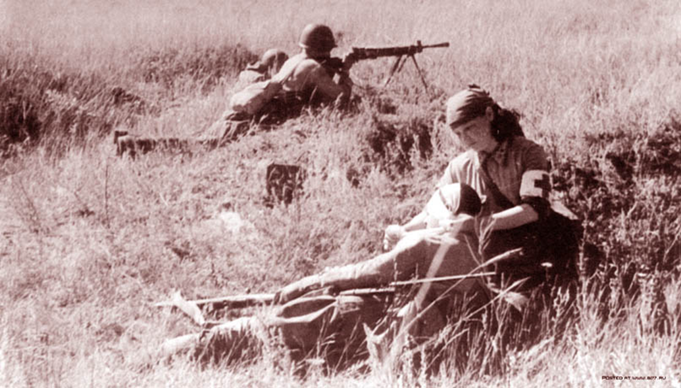
Все позабыла: слабость и страх,
Вынесла с боя меня на руках.
Сколько в ней было любви и тепла!
Многих сестричка от смерти спасла!

Slide 9
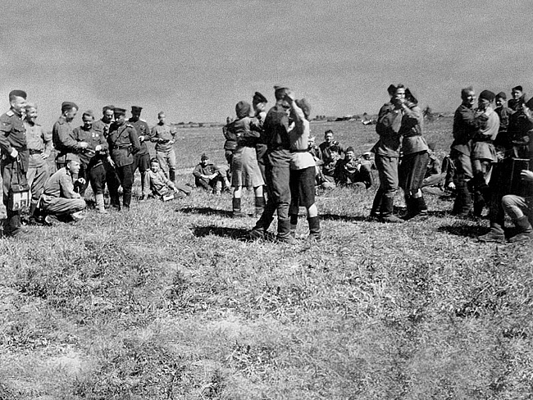

Slide 10
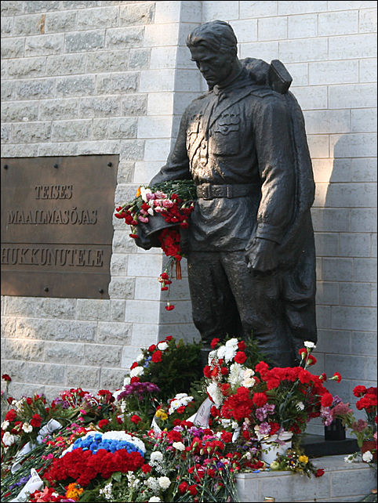
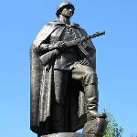
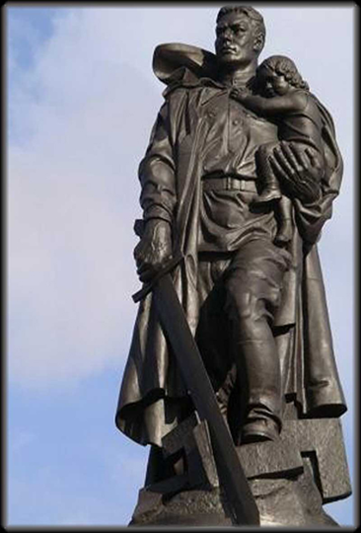
Победа в войне далась нам дорогой ценой – на полях сражений остались миллионы наших солдат. Имен многих из них мы не знаем, но мы чтим память тех, кто отстоял нашу Отчизну от врагов. Во многих городах есть могилы Неизвестного солдата, горит Вечный огонь, куда люди приносят цветы.

Slide 11
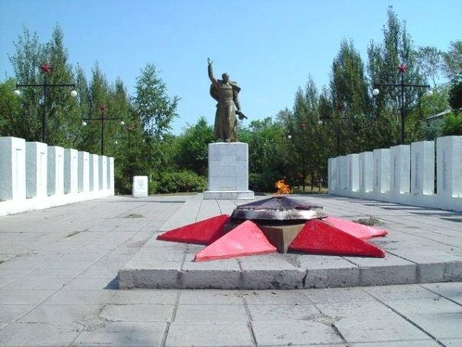
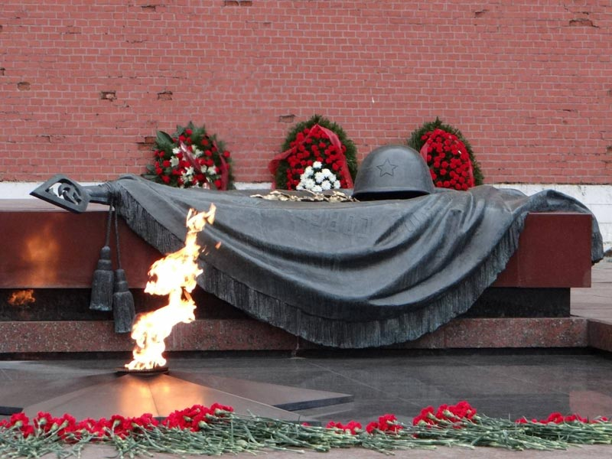
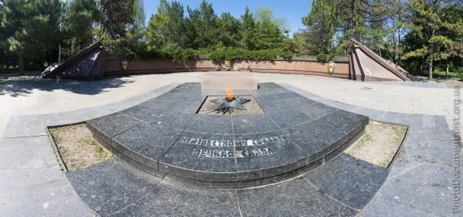

Slide 12
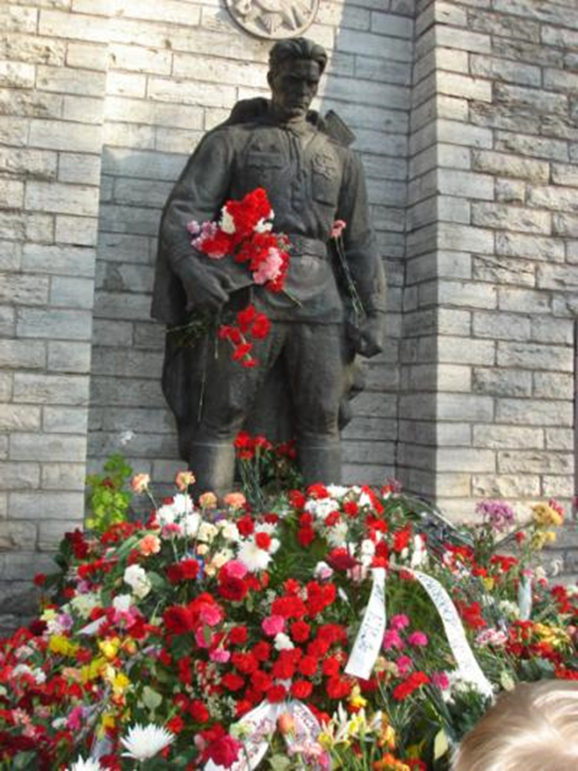
Имя твое неизвестно, солдат!
Был бы отец, или сын, или брат,
Звали тебя Иван и Василий…
Жизнь ты отдал во спасенье России.
Нами твой подвиг, солдат, не забыт
Вечный огонь на Могиле горит,
Звезды салюта в небо летят,
Помним тебя, Неизвестный солдат!
Помните! Через века, через года –
Помните!
О тех, кто уже не придет никогда.
Помните!

Slide 13
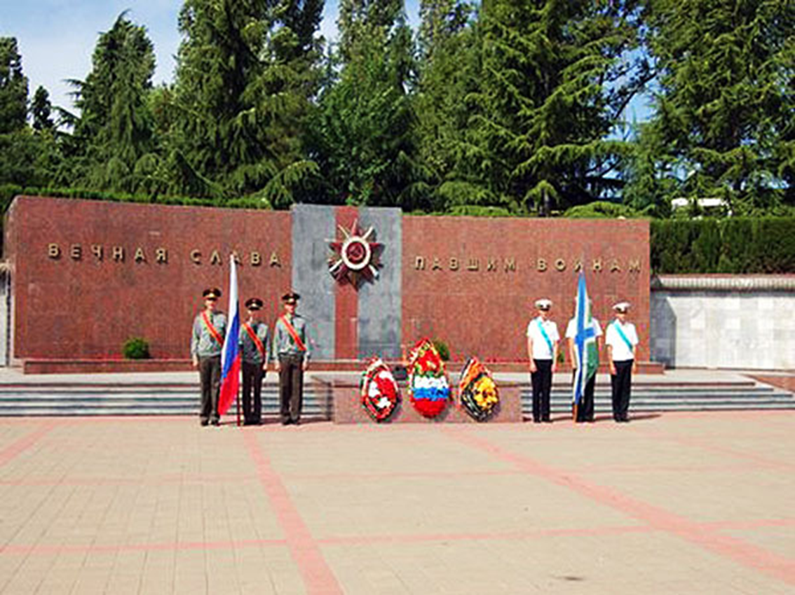

Slide 15
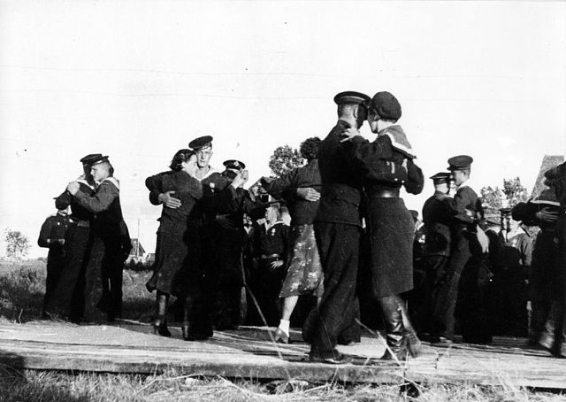
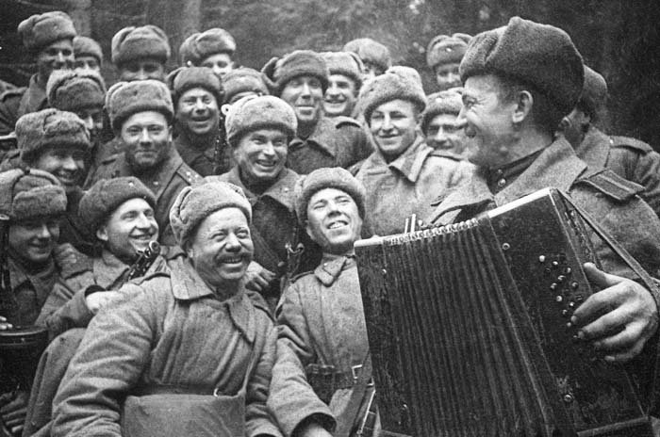
Люди не теряли веру в победу. «Враг будет разбит, победа будет за нами» – эти слова звучали повсюду. И вот наступил день, когда по радио объявили об окончании войны. Страна ликовала! На улицах пели и танцевали!

Slide 16
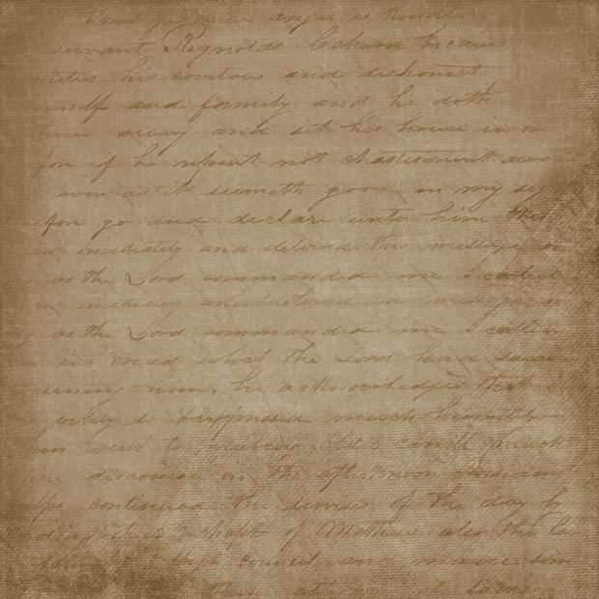
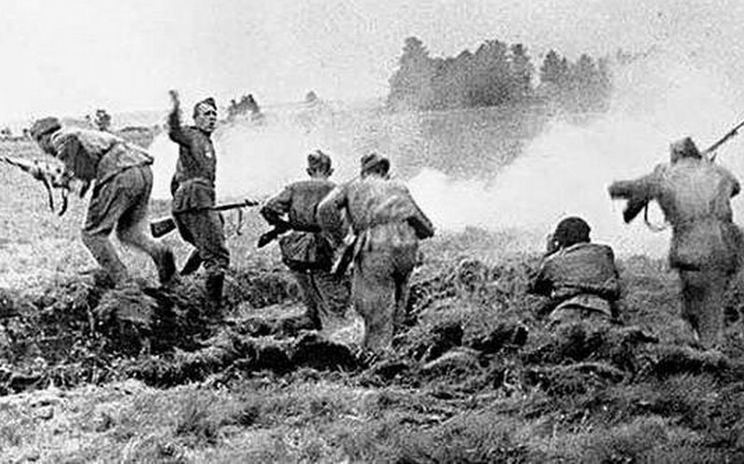
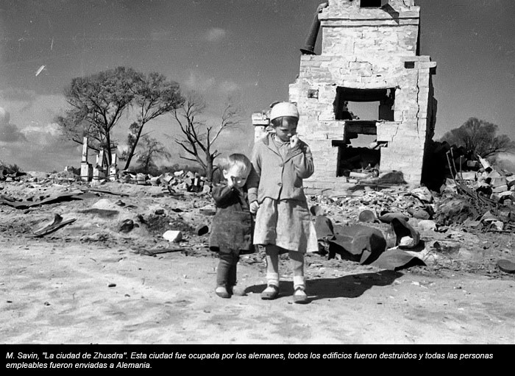
Пусть не будет войны никогда!
Пусть спокойные спят города,
Пусть сирены пронзительный вой
Не звучит над моей головой.
Ни один пусть не рвется снаряд,
Ни один не строчит автомат.
Оглашают пусть наши леса
Только птиц и детей голоса!
И пусть мирно проходят года,
Пусть не будет войны никогда!

Slide 17
